Slide 1
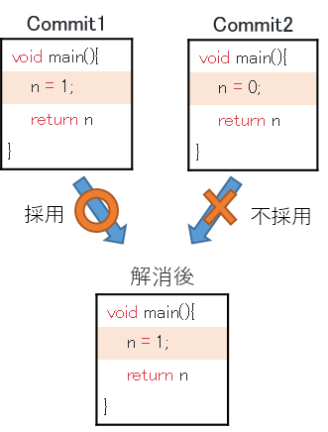
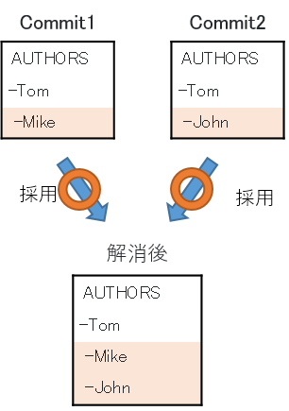
ドキュメントにおける
マージコンフリクトの調査と分析
大阪大学大学院情報科学研究科 白木秀弥，神田哲也，井上克郎
研究の背景
ソースコードに生じるコンフリクトに関する先行研究がいくつか存在する
しかし，実際の開発ではドキュメントの編集によってコンフリクトが生じることもある
ドキュメントにおけるコンフリクトに焦点を当て，その解消方法を調査する
検証と結果
GitHub上にある16個のプロジェクト
の開発履歴から，ドキュメントにおけ
るコンフリクトを抽出して調査する
ファイル単位でコンフリクト箇所を検出
解消方法（片側採用と両側採用）で分類
片側採用の例
両側採用の例
片側採用
両側採用
ドキュメントにおけるコンフリクトの解消時は
片側採用：ソースコードの場合と大きな差はない
両側採用：両側の内容をそのまま残す傾向にある
両側を修正無しで採用する解消の割合は，ソースコードの場合の約3倍
コンフリクト解消のために，他の開発者の記載内容を削除する必要が少ない
ドキュメントのコンフリクトとその解消内容を調査し，
両側採用による解消を支援する手法の考案を目指す．
今後の課題
本研究は JSPS 科研費 18H04094 の助成を受けたものです．
Software Engineering Laboratory, Department of Computer Science, Graduate School of Information Science and Technology, Osaka University

